Slide 1
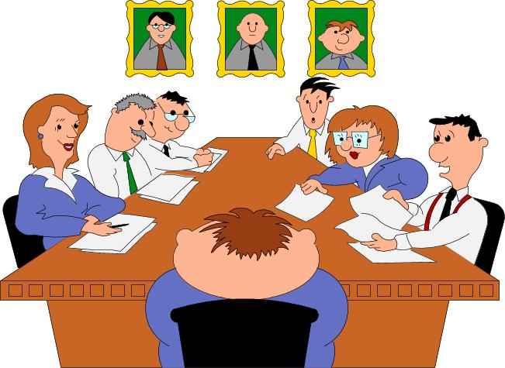

Slide 2
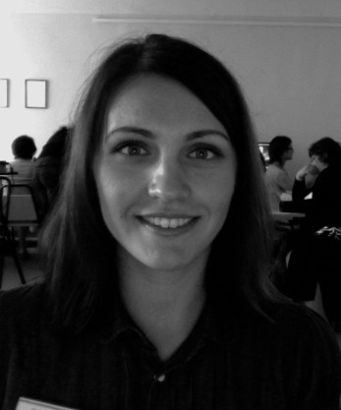
Чуканова Екатерина Юрьевна
  психолог в СПДДИдля умственно отсталых детей «Берёзка».
  Образование – высшее.
  В 2008-2009гг. – курсы повышения квалиффикации в ИКП «Инновационные технологии в коррекционно- развивающем обучении и воспитании детей с отклонениями в развитии» – 72ч.
  2009-2010гг. – курсы по программе методической поддержки «Использование ИКТ в работе с детьми – инвалидами» - 36ч.
  2009-2010гг. – обучение по программе: семинар- тренинг «Развитие эмоционального интеллекта детей и подростков средствами игровой терапии» Т.М.Грабенко- 40ч.
  2010-2011гг. – курсы повышения квалификации по телесно-ориентированной терапии – 140ч.

Slide 3
Основные направления работы:
- Психологическая профилактика;
- Психологическое диагностирование;
- Психологическое просвещение;
- Организационно- методическая;
- Коррекционно- развивающая;
Снятие эмоционально- физического
напряжения.

Slide 4
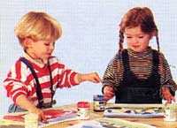
Программы:
- Развитие пространственно –
временного, цветового и
форменного восприятия;
- психогимнастика;
- развитие различных видов памяти,
внимания, мышления;
- развитие объекттивного
самовосприятия.

Slide 5
Психологическое просвещение:
Психолог
администрация
воспитатели
Разработка рекомендаций
Проведение консультаций по вопросам психического развития детей

Slide 6
Администрация
Духовно –
нравственное
образование
участников
воспитательного
процесса
Информирование
об
индивидуально-
психологических
особенностях.
Обучение навыкам
«ненасильственного»
общения .
Обучение
распознаванию
собственных
негативных
эмоциональных
состояний,
возникающих при
общении с
агрессивными,
гиперактивными
детьми.

Slide 7
Воспитатели.
Профилактика
девиантного
поведения
воспитанников.
Профилактика
вредных
привычек
воспитанников.
Отработка навыков
позитивного
взаимодействия
с агрессивными,
гиперактивными детьми
через ролевую игру.
Оказание конструктивной
помощи в проблемных ситуациях
и наработки навыков
саморегуляции и контроля.

Slide 8

Коррекционно- развивающие занятия.
Снижение уровня
тревожности
Коммуникационные
навыки
воспитанников
Развитие позитивной
самооценки.
Обучение ребёнка
конструктивным
поведенческим
реакциям
в проблемной
ситуации.

Slide 9
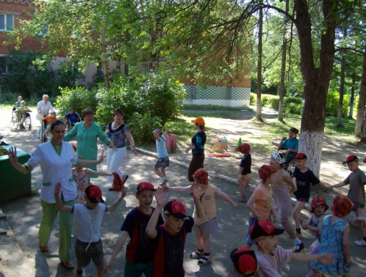
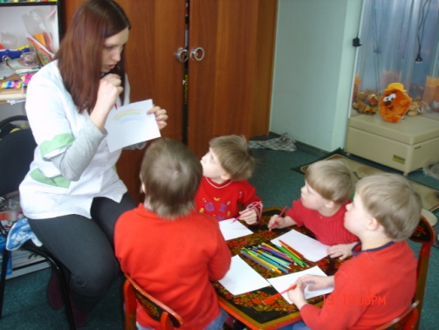
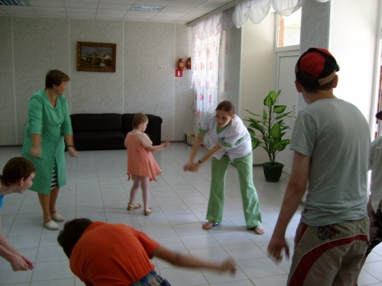
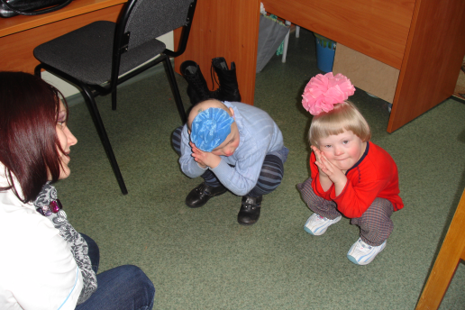
Групповые занятия
с использованием элементов развивающих методик М.Монтессори.

Slide 10
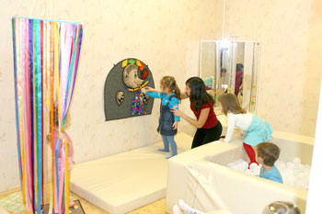
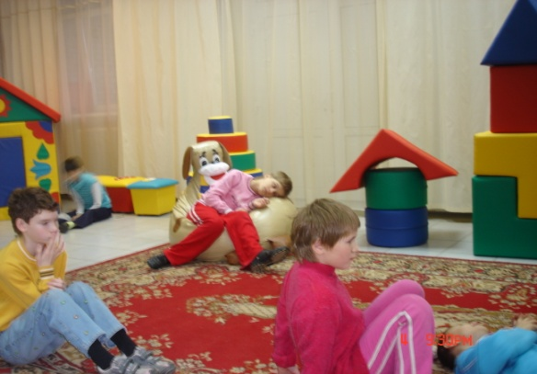

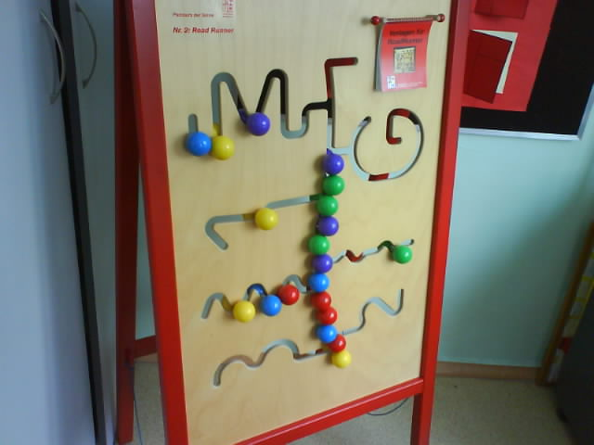
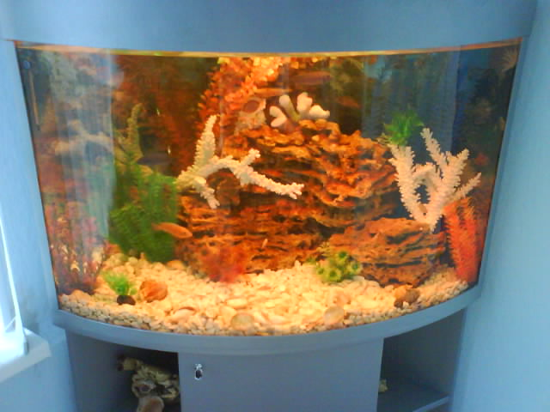
Сенсорная комната –
волшебный мир здоровья.

Slide 11
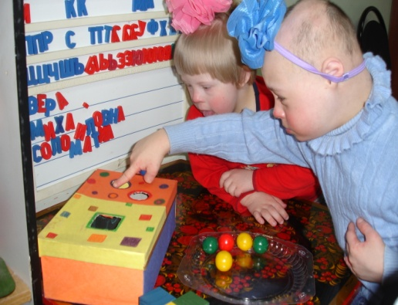
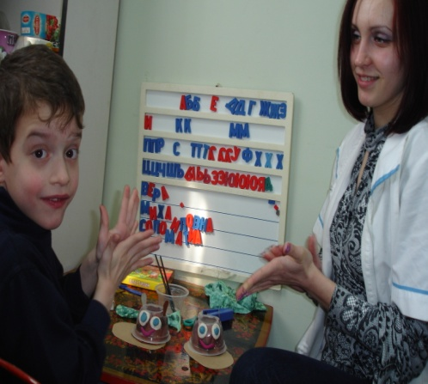

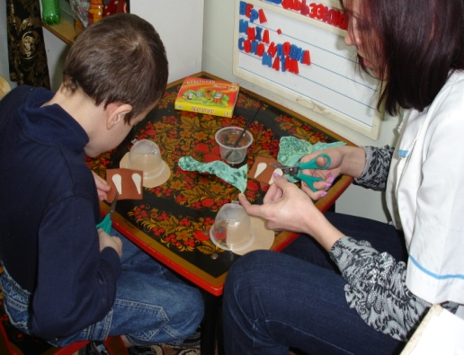
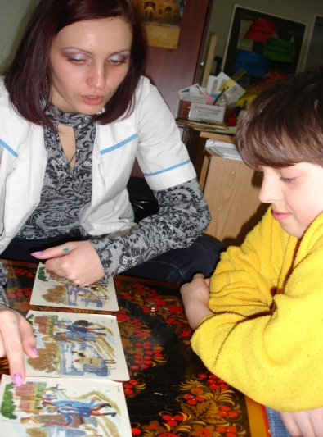
Индивидуальные занятия
с применением элементов коррекционно- развивающих занятий по Е.А.Стребелевой.

Slide 12
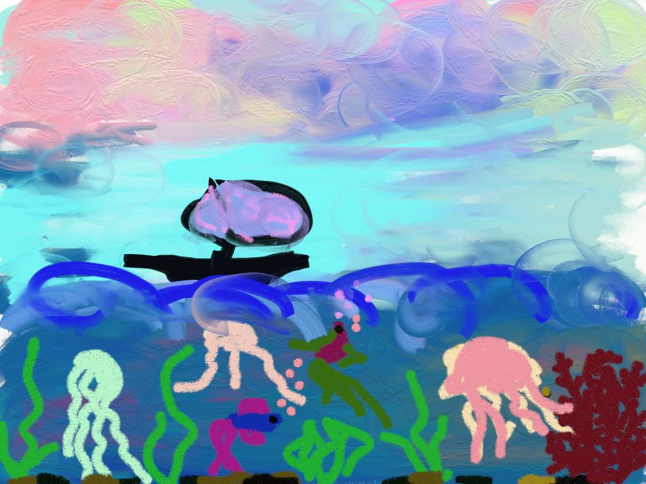

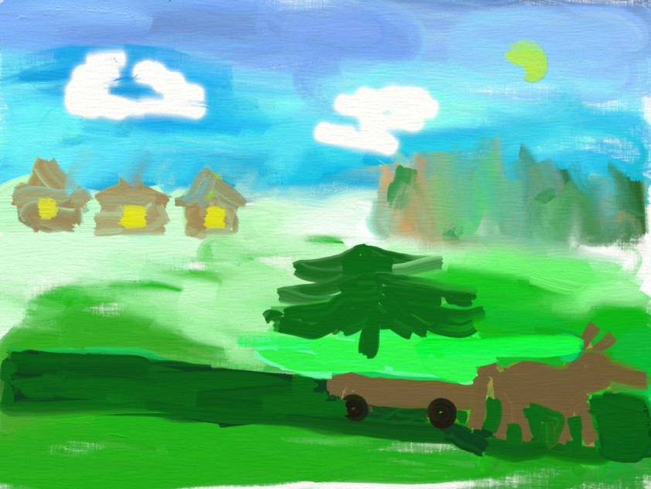
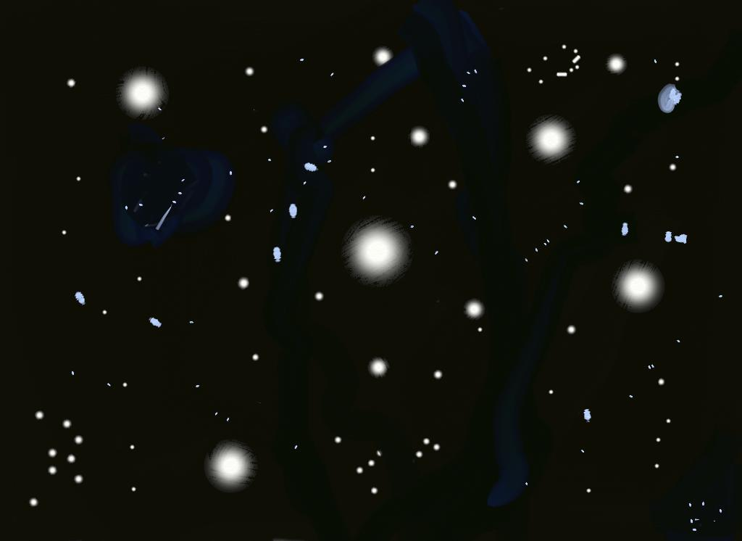
Наше творчество:

Slide 13

Спасибо за внимание!
До новых встреч!

